Slide 1
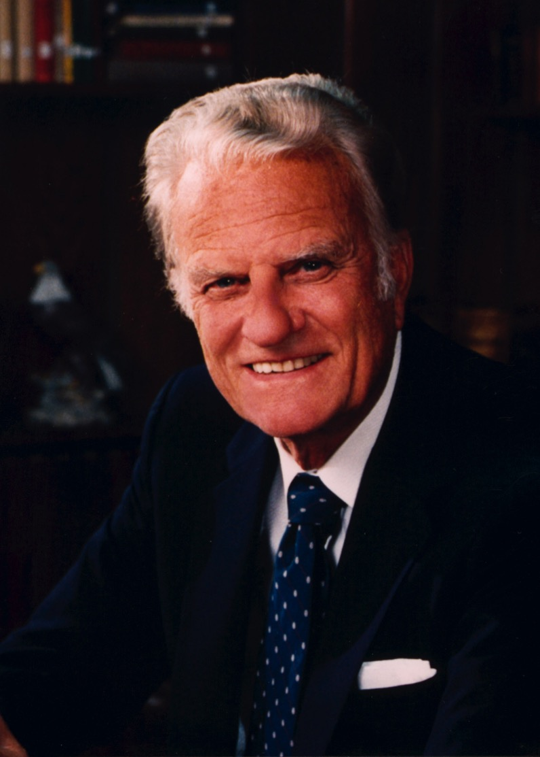
Pendahuluan
Kesimpulan
Billy Graham memulai dan mengakhiri pelayanannya dengan baik
Bagaimana anda dapat memulai dan mengakhiri khotbah anda dengan baik?
Dr. Rick Griffith • Singapore Bible College • BibleStudyDownloads.org

Slide 2
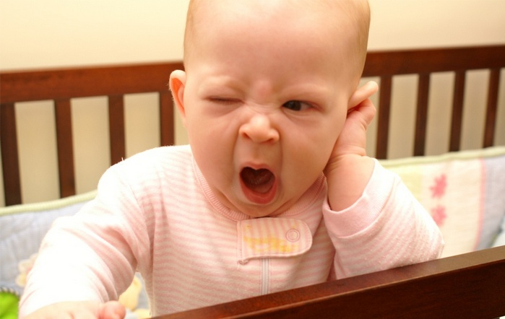
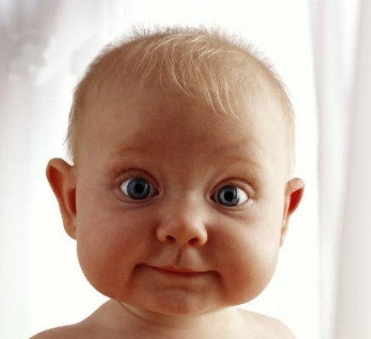
Memperkenalkan Khotbah Anda
Notes:
One of the key purposes of the introduction is to bring the audience from here…
To here!

Slide 3
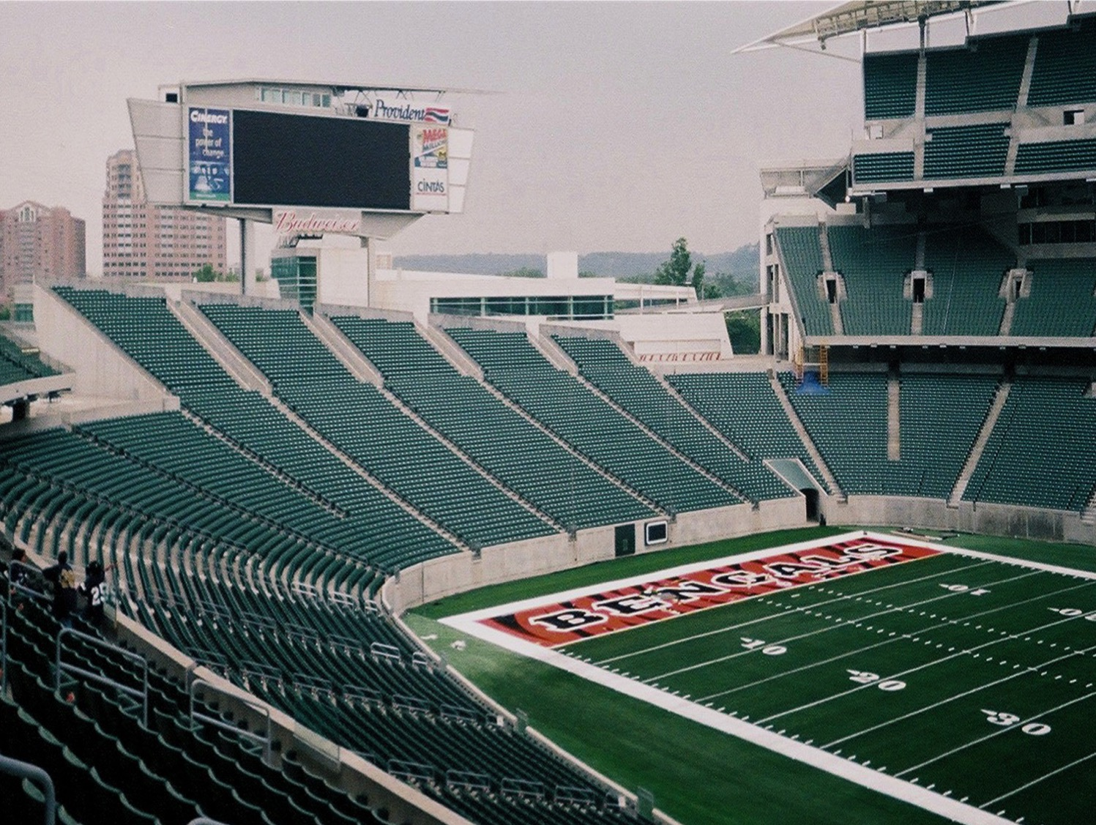
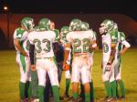
Peringatan Dua Menit
74
“Bagi sang pengkhotbah, peringatan dua menit datang di awal permainan.”
Haddon Robinson, Biblical Preaching (Khotbah Alkitabiah), hal. 167

Slide 4
Ada tiga tipe pengkhotbah:
74
Mereka yang tidak dapat anda dengarkan
Mereka yang dapat anda dengarkan
Mereka yang harus anda dengarkan
Pada bagian pendahuluan, jemaat biasanya memutuskan tipe pengkhotbah yang berbicara kepada mereka pagi itu
Haddon Robinson, Biblical Preaching (Khotbah Alkitabiah), hal. 167

Slide 5
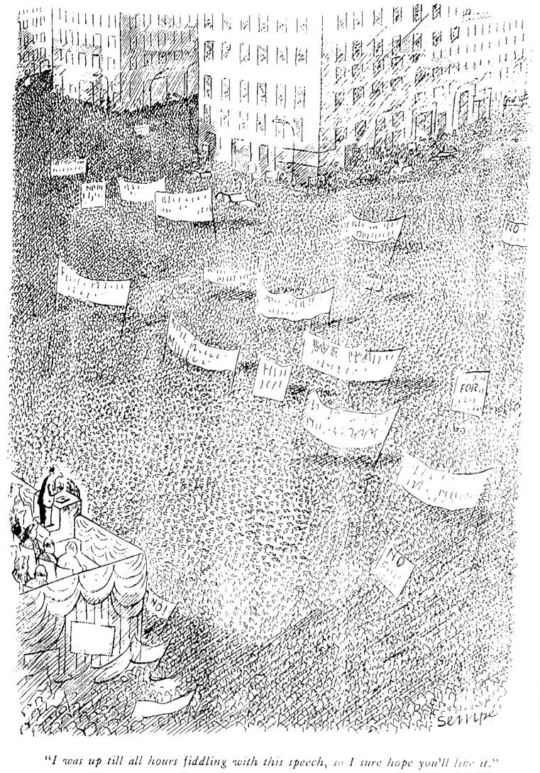
Jangan Meminta Maaf!
Apakah contoh-contoh khotbah yang dimulai dengan permohonan maaf yang dapat anda berikan?
“Persiapan khotbah saya untuk kali ini kurang, jadi khobah ini tidak akan terlalu bagus…”
“Maafkan bahasa Inggris saya yang kurang…”
“Anjing memakan naskah khotbah pertama saya, jadi saya harus membuatnya lagi…”
“I was up till all hours fiddling with this speech, so I sure hope you’ll like it.”
Saya terjaga sepanjang waktu bergumul dgn khotbah ini, jadi saya berharap anda akan menyukainya

Slide 6
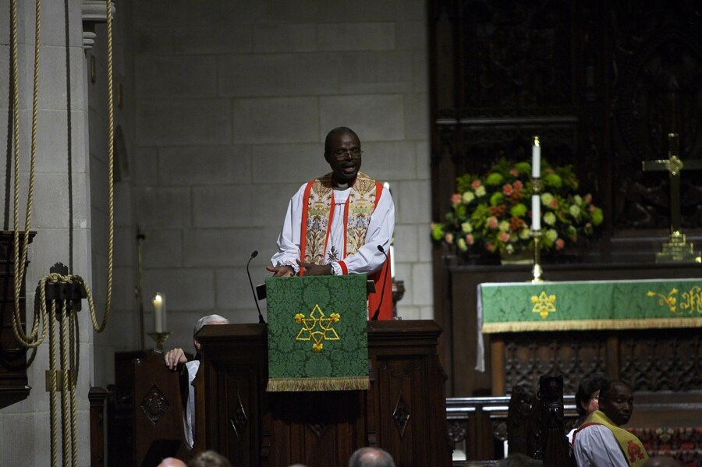
Pendahuluan
74
RBBB UUT
USAHA
R B B B U U T
U S A H A
Kesimpulan
Akronim dapat menolong anda mengingat apa yang termasuk dalam khotbah

Slide 7
Pendahuluan
74
RBBB UUT
Raih Perhatian atas Subjek yang dikhotbahkan

Slide 8
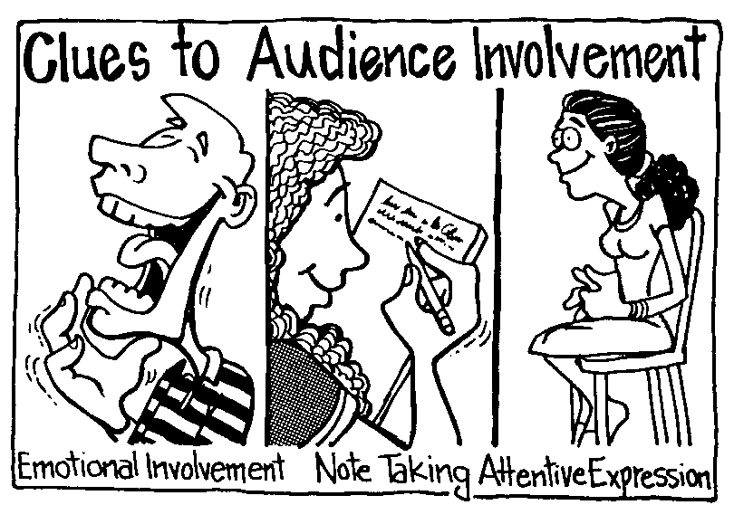
Petunjuk-Petunjuk Keikutsertaan Pendengar
Ekspresi memperhatikan
Keterlibatan Emosi
Mencatat
Ken Davis, Secrets to Dynamic Communication
(Rahasia menuju Komunikasi Dinamis)

Slide 9
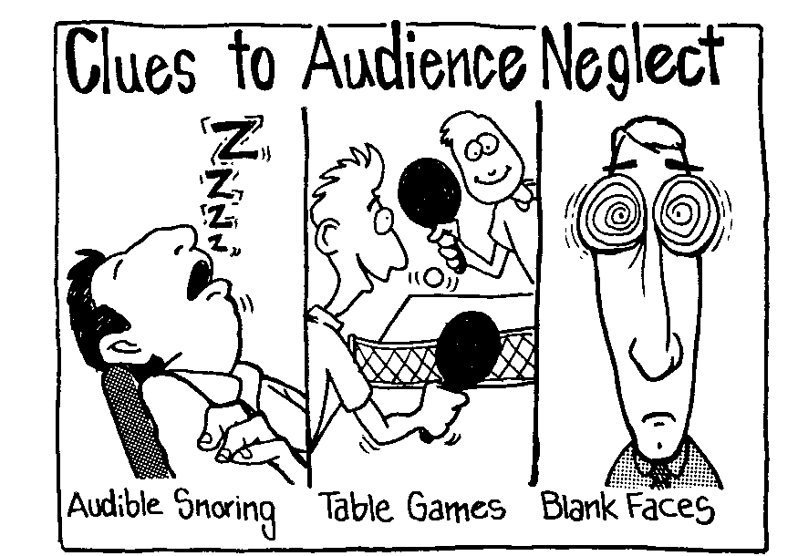
Petunjuk-Petunjuk Ketidakpedulian Pendengar
Permainan Tenis Meja
Ngorok
Tatapan Kosong
Ken Davis, Secrets to Dynamic Communication
(Rahasia menuju Komunikasi Dinamis)

Slide 10
Dapatkan perhatian mereka di awal atau tidak sama sekali!
“Mereka berkata sulit berkhotbah di gereja ini”
Notes:
Di Amerika Serikat ada pertunjukan bernama “The Gong Show,” pertunjukan lama di mana para juri dapat dengan segera memberhentikan si penyanyi atau pembaca puisi, dll. dengan memukul gong. Orang yang sedang tampil tersebut kemudian harus meninggalkan panggung pada saat itu juga!

Slide 11
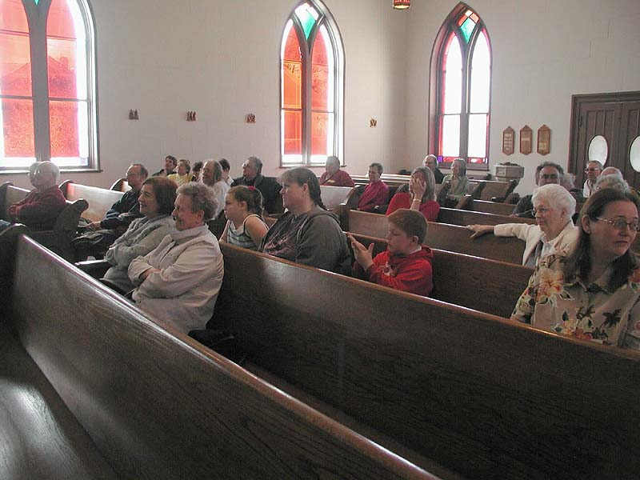
Sindrom “Kendali Jarak Jauh”
Pendengar mempunyai “pengendali jarak jauh (remote)” di dalam kepala mereka dan dapat berganti saluran setiap saat ketika mereka berpikir ada hal lain yang lebih menarik! Berusahalah untuk membuat mereka terus tertarik untuk mendengarkan khotbah!

Slide 12
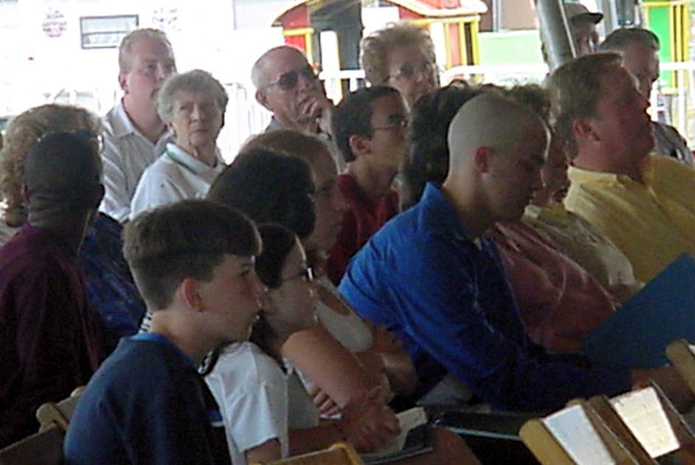
Apa yang sebenarnya sedang mereka pikirkan?
Lewis B. Smedes menjelaskannya dengan baik…
Dalam buku karya Hostetler, Introducing the Sermon (Memperkenalkan Khotbah), hal. 27

Slide 13
“Tidakkah setiap orang mengharapkan kebangkitan?”
76
Apakah anda berpikir ini adalah kalimat pertama yang baik untuk suatu khotbah? Mengapa atau mengapa tidak?

Slide 14
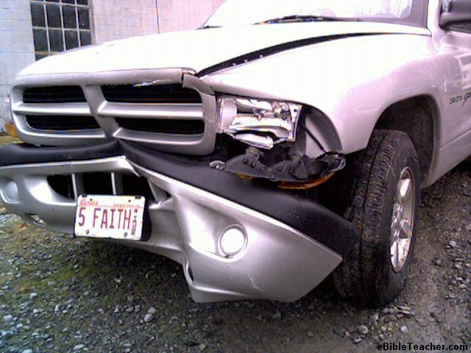
“Jika anda ingin menghancurkan suatu masyarakat tanpa menggunakan senjata, bagaimana anda melakukannya?”
76
Apakah ini sebuah pembukaan yang baik? Mengapa atau mengapa tidak?

Slide 15
“Awalnya, dalil/proposisi ini mungkin kelihatan berlawanan.”
76
(Mengacu kepada judul khotbah, “Apa yang Dunia Butuhkan adalah Lebih Sedikit Gereja dan Lebih Banyak Tubuh Kristus.”)
Awal yang baik atau tidak?

Slide 16
Bagaimana anda mendapatkan perhatian?
Lihat daftar Sunukjian di hal 76a

Slide 17
Pendahuluan
74
RBBB UUT
Raih Perhatian atas Subjek yang dikhotbahkan
Bangkitkan Kebutuhan
Bantu mereka mengaku pakai topeng
Bagaimana bangkitkan kebutuhan?
Tanya pertanyaan“anda”!

Slide 18
Anda memiliki sangat sedikit waktu untuk membangkitkan kebutuhan

Slide 19
Pendahuluan
74
RBBB UUT
Raih Perhatian atas Subjek yang dikhotbahkan
Bangkitkan Kebutuhan
Berikan Subjek, IU, atau PU I
Berikan Latar Belakang

Slide 20
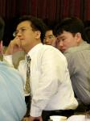
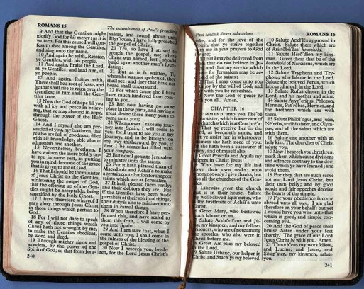
Bagikan hanya latar belakang yang relevan
Berikan latar belakang sebelum teks
Kebutuhan
Latar Belakang
Teks

Slide 21
Pendahuluan
74
Poin-poin Kontak
RBBB UUT
Duniawi
Raih Perhatian atas Subjek yang dikhotbahkan
Bangkitkan Kebutuhan
Berikan Subjek, IU, atau PU I
Berikan Latar Belakang
Pribadi
Struktural
Alkitabiah
Poin-Poin Kontak dari Hostetler, Introducing the Sermon (Mempersiapkan Khotbah)

Slide 22
Pendahuluan
74
RBBB UUT
Raih Perhatian atas Subjek yang dikhotbahkan
Bangkitkan Kebutuhan
Berikan Subjek, IU, atau PU I
Berikan Latar Belakang
Ulangi Kerangka
Poin-Poin Kontak dari Hostetler, Introducing the Sermon (Mempersiapkan Khotbah)

Slide 23
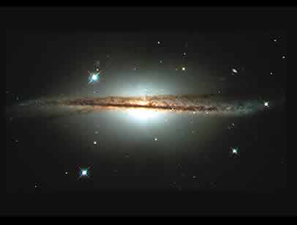
Pratayangkan Pesan Anda
Apakah itu
Tinjau subyek anda
Beri nomor pada PU (tapi bukan seluruh poin itu sendiri)
Contoh-contoh
Bacaan hari ini menunjukkan kita…
2 jalan to menghormati Tuhan (hal. 51, 82)
3 alasan kita jadi kotor bagi orang lain (hal. 148)
3 prinsip menemukan pasangan (hal. 157e)
Apa yang Tuhan pikirkan tentang misi dan apa yang kita harus lakukan sebagai respon (hal. 156)

Slide 24
Pendahuluan
74
RBBB UUT
Raih Perhatian atas Subjek yang dikhotbahkan
Bangkitkan Kebutuhan
Berikan Subjek, IU, atau PU I
Berikan Latar Belakang
Ulangi Kerangka
Umumkan teks
Transisi ke PU I
Poin-Poin Kontak dari Hostetler, Introducing the Sermon (Mempersiapkan Khotbah)

Slide 25
Jenis-jenis Transisi
49
Subjek: Bagaimana kita mengetahui bagaimana berbicara dengan orang non-Kristen (Kol. 4:6c)?
(Cara pertama berbicara dengan non-Kristen ialah…)
I. Berbicaralah dengan kata-kata yang sopan (6a)
Kalimat Tidak Lengkap
A. B.
(Cara kedua berbicara dengan non-Kristen ialah…)
II. Berbicaralah dgn kata-kata bijak (6b)
A. B.

Slide 26
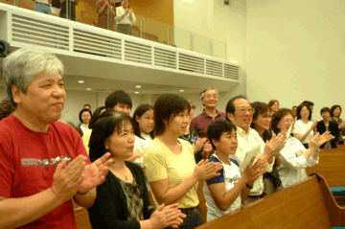
Kesimpulan
75

Slide 27
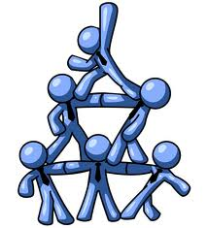
Mengapa kesimpulan-kesimpulan yang baik sangat penting?

Slide 28
Kesimpulan-kesimpulan Diingat
75
“Yang paling diingat orang adalah kata-kata pembicara yang pertama and yang terakhir.
Jika anda akan membuat kesalahan, biarkan muncul di tengah!"

Slide 29
Pendahuluan
RBPB UUT
USAHA
R B B
B U U T
U S A H A
Kesimpulan

Slide 30
Unsur-unsur Kesimpulan
USAHA
Utarakan IU anda (atau nyatakan kembali dengan kata-kata yang berbeda)
Singkapkan Poin-poin Utama
Kesimpulan

Slide 31
Pepatah Tua Tentang Kejelasan
75
Beritahu apa yang anda akan beritahu ke mereka
Maka beritahu apa yang anda telah beritahu mereka
Beritahu
Mereka

Slide 32
Unsur-unsur Kesimpulan
USAHA
Utarakan IU anda (atau nyatakan kembali dengan kata-kata yang berbeda)
Singkapkan Poin-poin Utama
Aplikasikan atau berikan dorongan untuk taat
Hadirkan variasi
Kesimpulan

Slide 33
Hadirkan Variasi
Dan kesimpulannya
Saya merasakan akan ada pidato
yg lain lagi
Jangan selalu berakhir dengan puisi atau doa

Slide 34
Unsur-unsur Kesimpulan
USAHA
Utarakan IU anda (atau nyatakan kembali dengan kata-kata yang berbeda)
Singkapkan Poin-poin Utama
Aplikasikan atau berikan dorongan untuk taat
Hadirkan variasi
Anda jangan pernah mengumumkan kesimpulan Anda
Kesimpulan

Slide 35
Don’t Announce It
Dan kesimpulannya
JANGAN UMUMKAN KESIMPULAN ANDA

Slide 36
Pendahuluan
74
RBBB UUT
Raih Perhatian atas Subjek yang dikhotbahkan
Bangkitkan Kebutuhan
Berikan Subjek, IU, atau PU I
Berikan Latar Belakang
Ulangi Kerangka
Umumkan teks
Transisi ke PU I
Poin-Poin Kontak dari Hostetler, Introducing the Sermon (Mempersiapkan Khotbah)

Slide 37
Unsur-unsur Kesimpulan
USAHA
Utarakan IU anda (atau nyatakan kembali dengan kata-kata yang berbeda)
Singkapkan Poin-poin Utama
Aplikasikan atau berikan dorongan untuk taat
Hadirkan variasi
Anda jangan pernah mengumumkan kesimpulan Anda
Kesimpulan

Slide 38
Black

Slide 39
Homiletik (Preaching in Indonesia) di BibleStudyDownloads.org
Dapatkan presentasi ini dengan gratis!
Notes:
Preaching (pr)
Homiletics

